Slide 1

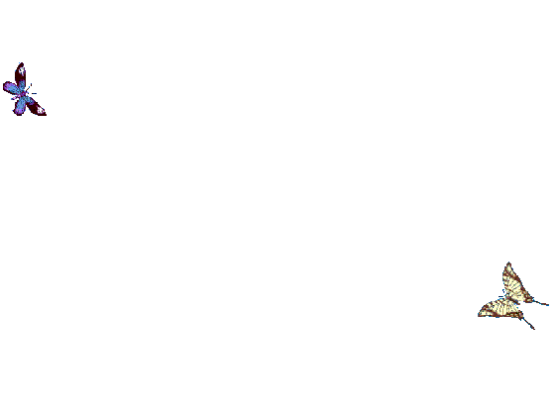
আজকের ক্লাসে সবাইকে স্বাগতম

Slide 2

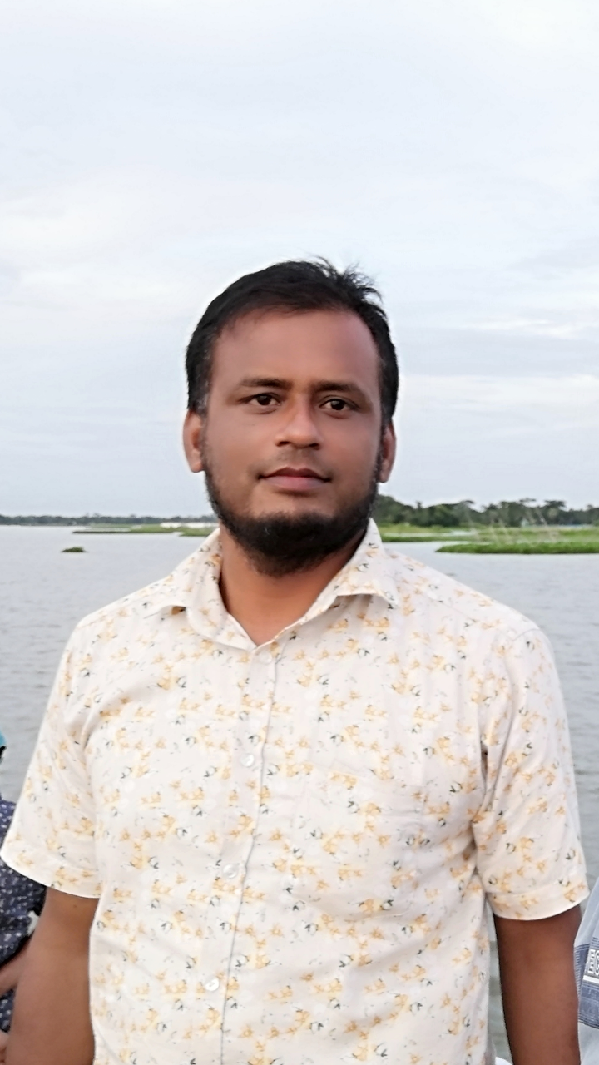
শিক্ষক পরিচিত
মোঃ শরফুদ্দিন মৃধা
সহকারী শিক্ষক
41নং লক্ষীপুর সরকারি প্রাথমিক বিদ্যালয়
মতলব দক্ষিণ, চাঁদপুর।
মোবাইল নং ০১৮১৮-৪৯০৮৮৯

Slide 3

পাঠ পরিচিতি
শ্রেণি - দ্বিতীয়
বিষয় - বাংলা
পাঠ – (৩) প্রার্থনা কবিতা
পাঠ্যাংশ- মাতা, পিতা, ভাই------- ভরিয়া দিয়াছ প্রাণ ।

Slide 4
শিখন ফলঃ
শোনাঃ 1.1.1 = বাক্য ও শব্দে ব্যবহৃত বাংলা যুক্তবর্ণ ধ্বনি শুনে মনে রাখতে পারবে।
1.3.3 = প্রশ্ন শুনে বুঝতে পারবে। 2.1.2 = কবিতা শুনে বুঝতে পারবে।
বলাঃ 1.1.1 = শব্দে ব্যবহৃত বাংলা যুক্তবর্ণের ধ্বনি স্পষ্ট ও শুদ্ধভাবে বলতে পারবে।
১.১.২ = বাক্যস্থিত শব্দে ব্যবহৃত যুক্তবর্ণের ধ্বইন স্পষ্ট ও শুদ্ধভাবে বলতে পারবে।
1.3.2= কোনো বিষয়ে প্রশ্ন করতে ও প্রশ্নের উত্তর দিতে পারবে।
2.1.2= পাঠ্যবইয়ের কবিতা আবৃত্তি করতে পারবে।
2.1.4= পাঠবহির্ভুত কবিতা আবৃত্তি করতে পারবে। 2.2.2=কতিবার বিষয়ে প্রশ্নের উত্তর বলতে পারবে।
পড়াঃ 1.3.1 = যুক্তব্যঞ্জন পড়তে পারবে।
1.4.2= পাঠ্যপুস্তকের বাক্য প্রমিত উচ্চারণে পড়তে পারবে।
1.4.3= সমমানের বইয়ের বাক্য প্রমিত উচ্চারণে পড়তে পারবে।
2.1.2= প্রমিত উচ্চারণে কবিতা পড়তে পারবে।
2.2.2= প্রমিত উচ্চারণে কবিতা আবৃত্তি করতে পারবে।
3.1.2= নিজের লেখা বাক্য প্রমিত উচ্চারণে পড়তে পারবে।
3.1.4= অন্যের স্পষ্ট লেখা বাক্য প্রমিত উচ্চারণে পড়তে পারবে।
3.3.1= পাঠ্যপুস্তকের সমমান সম্পন্ন শিশুতোষ বই পড়তে পারবে।

Slide 5
পাঠের অনুকূল পরিবেশ সৃষ্টিঃ
পাঠ শিরোনামঃ
প্রাথর্না কবিতা (মাতা, পিতা, ভাই------- ভরিয়া দিয়াছ প্রাণ )

Slide 6
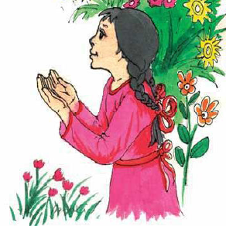
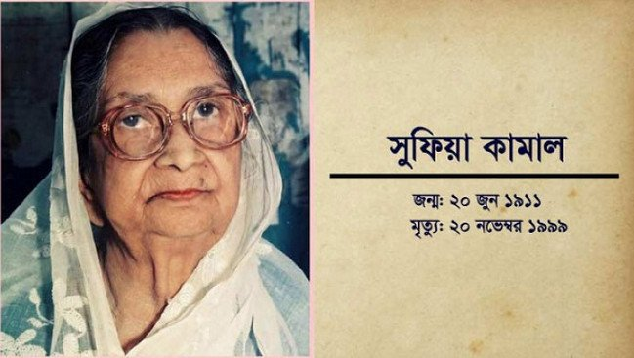
পূর্বজ্ঞান যাচাই
উপস্থাপনঃ
প্রার্থনা কবিতাটি কে লিখেছেন?
সুফিয়া কামাল

Slide 7
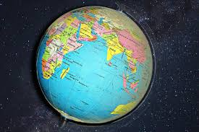
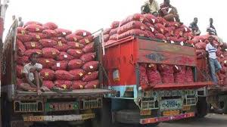
পূর্বজ্ঞান যাচাই
নিচের শব্দগুলোর অর্থ বল?
ধরণী শব্দের অর্থ কি?
পৃথিবী
পূর্ণ/ বোঝাই
ভরা শব্দের অর্থ

Slide 8
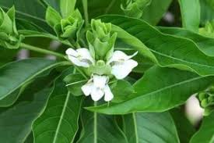
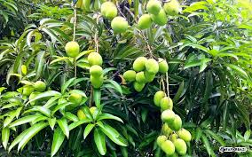
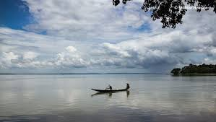
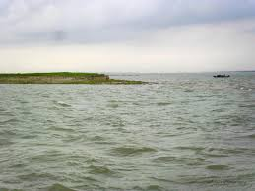
পূর্বজ্ঞান যাচাই
আমরা গতক্লাসে যে চার লাইন কবিতা শিখেছি তা শুনবো।
গাছে ফুল ফল
নদী ভরা জল

Slide 9
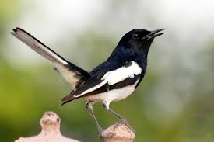
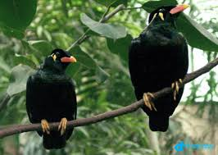
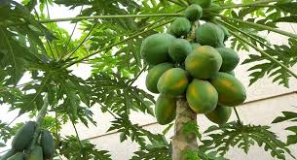
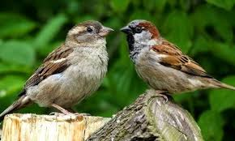
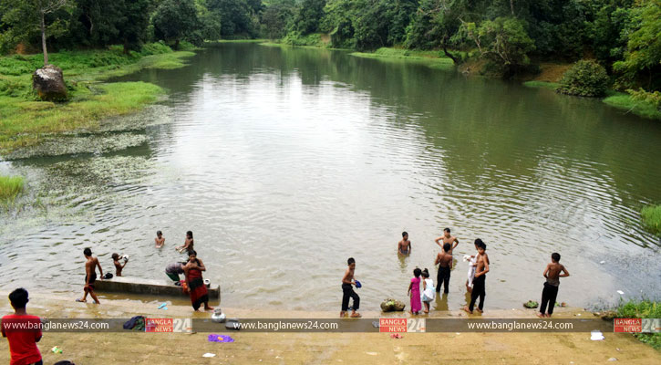
পূর্বজ্ঞান যাচাই
পাখির কণ্ঠে গান
সকলি তোমার দান।

Slide 10
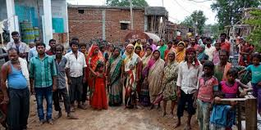
প্রতিদিন একটি শব্দ শেখা
আমরা আজ একটি নতুন শব্দ শিখবো?
স্বজন
স্বজন শব্দের অর্থ
আত্মীয়/আপনজন/বন্ধুবান্ধব।

Slide 11
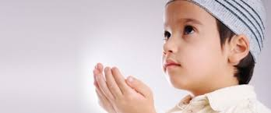
কবিতার নাম
প্রার্থনা
কবির নাম

Slide 12
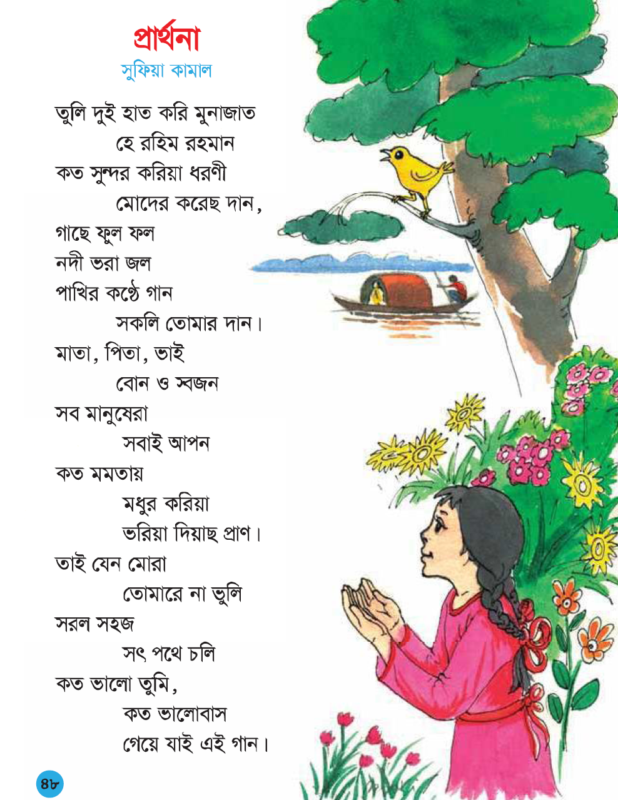
তোমাদের বই এর পৃষ্ঠা নং ৪৮ খোলা এবং আমার সাথে সাথে পড়

Slide 13
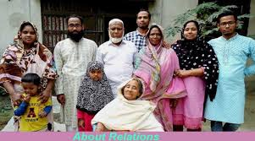
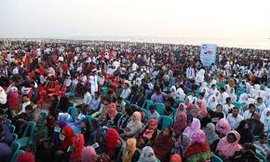
পাঠের নির্ধারিত অংশ বা পাঠ্যাংশ
মাতা, পিতা, ভাই
বোন ও স্বজন
সব মানুষেরা
সবাই আপন

Slide 14
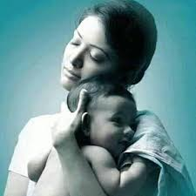
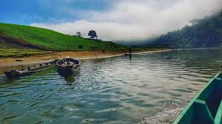
পাঠের নির্ধারিত অংশ বা পাঠ্যাংশ
কত মমতায়
মধুর করিয়া
ভরিয়া দিয়াছ প্রাণ।

Slide 15
সরব পাঠ
আমার সাথে সাথে পড়

Slide 16
সরব পাঠ
নিজেরা সরবে পাঠ কর

Slide 17
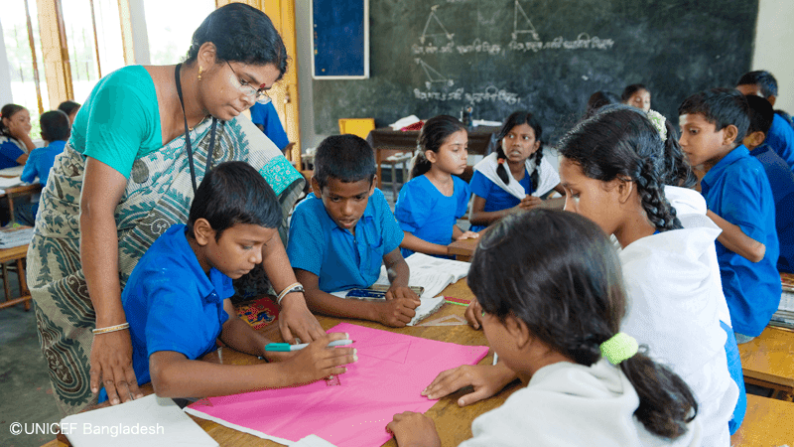
পাশের ছবির মতো দলে ভাগ হয়ে মুখোমুখি বস
দলীয় কাজ
১ম জন: মাতা, পিতা, ভাই
বোন ও স্বজন
২য় জন: সব মানুষেরা
সবাই সমান

Slide 18
দলীয় কাজ
৩য় জন: কত মমতাময়
4র্থ জন: মধুর করিয়া
ভরিয়া দিয়াছ প্রাণ।

Slide 19
এখন সবাই আগের মতো বস।
যুক্ত বর্ণ শিখি এবং শব্দ গঠন করি।
স্বজন
স্ব
স
ব
স্বপদ
নিজ পদ বা দয়িত্ব
স্বমর্যাদা
আত্মমর্যাদা

Slide 20
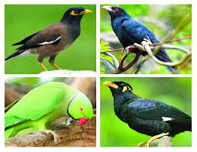
মূল্যায়ন
কবিতার প্রথম আট লাইন কে বলতে পারবে?
যেকোনো একজন থেকে মুখস্ত নেব।
রহিম রহমান আমাদের কী কী দান করেছেন?
রহিম রহমান আমাদের নদী ভরা জল দান করেছেন, পাখীর কণ্ঠে মধুর গান এবং গাছে ফুল ও ফল দান করেছেন।

Slide 21
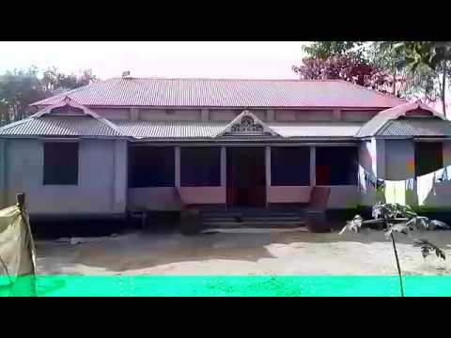
বাড়ির কাজ
‘স্বজন’ শব্দটি অর্থসহ খাতায় তিনবার লিখে আনবে এবং স্ব যুক্তবর্ণ দিয়ে আরো নতুন দুটি শব্দ তৈরি করে খাতায় লিখে আনবে।

Slide 22


সকলকে ধন্যবাদ

